Slide 1








Hoja de Ruta Digital
Proyecto de título

Slide 2
Integrantes del Proyecto
Dafne Mandujano
Javiera Bermúdez
Natalia Montecinos
Desarrolladora Front-end y Documentación
Desarrolladora Front-end y Documentación
Desarrolladora Front-end y Back-end
Álvaro Arriaza
Iván Díaz
Desarrollador Back-end y Base de Datos
Desarrollador Back-end y Base de Datos

Slide 3

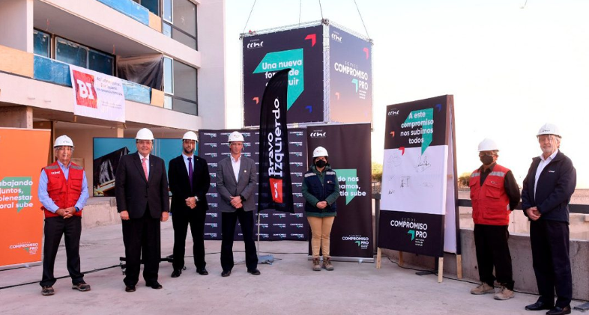
Cliente
Bravo Izquierdo es una destacada empresa constructora chilena con más de 60 años de trayectoria.
Se especializa en proyectos de edificación residencial, comercial, e industrial, destacándose por su compromiso con la calidad, la innovación y la sostenibilidad. Su enfoque incluye la gestión eficiente de obras y el desarrollo de soluciones integrales para satisfacer las necesidades de sus clientes.
* Bravo Izquierdo. (n.d.). ¿Quiénes somos?. Sitio web oficial de Bravo Izquierdo. https://bravoizquierdo.cl/web/quienes-somos/
* Bravo Izquierdo. (n.d.). Imagen destacada en la noticia sobre el sello Compromiso Pro en la obra Connection. Sitio web oficial de Bravo Izquierdo. https://bravoizquierdo.cl/web/cchc-presento-sello-compromiso-pro-en-obra-connection/

Slide 4
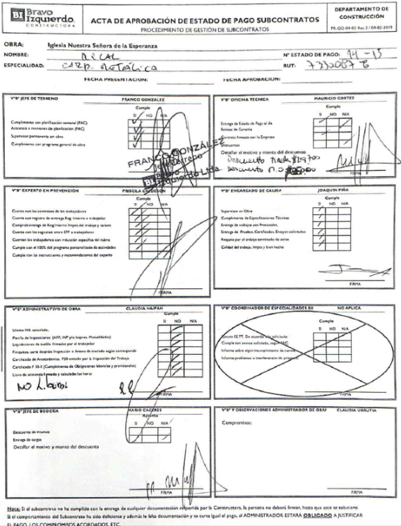
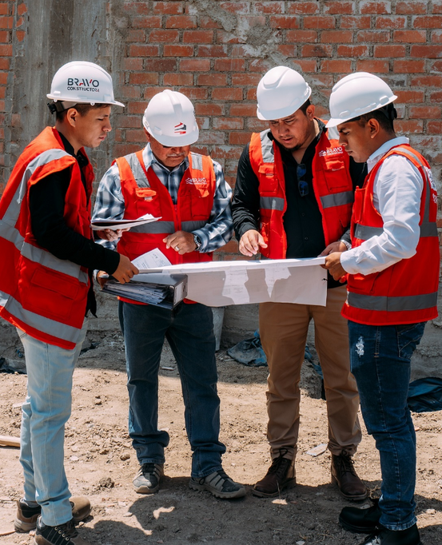
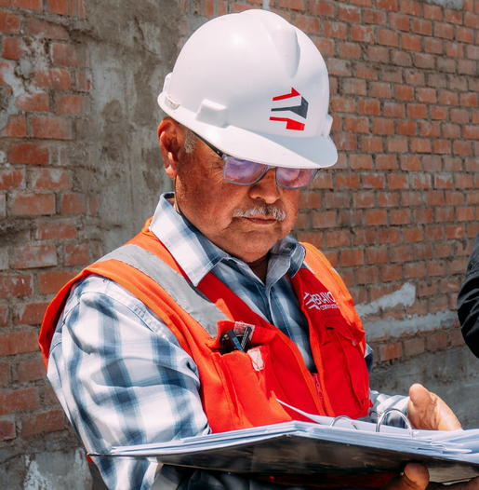

Problemática
@bravo.constructora

Slide 5
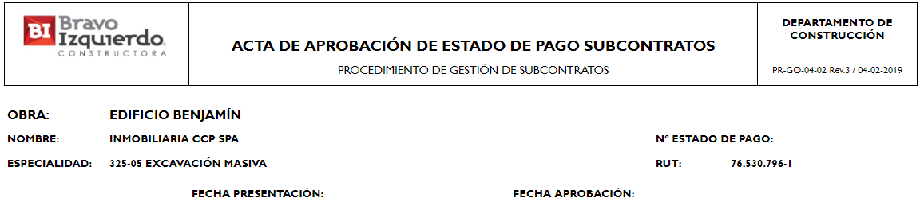
Problemática
Encabezado de Acta
Proveedor
Especialidad

Slide 6
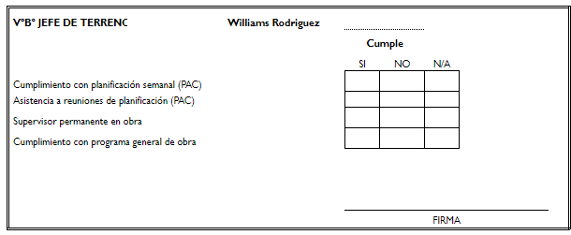
Problemática
Rol
Grupo de Tareas
Encargado
Tareas
Grupo de Tareas

Slide 7
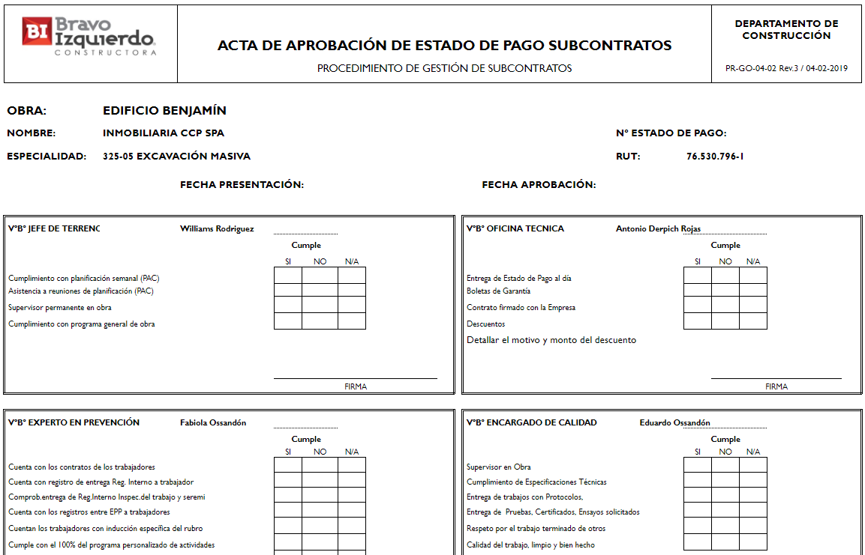

Slide 8


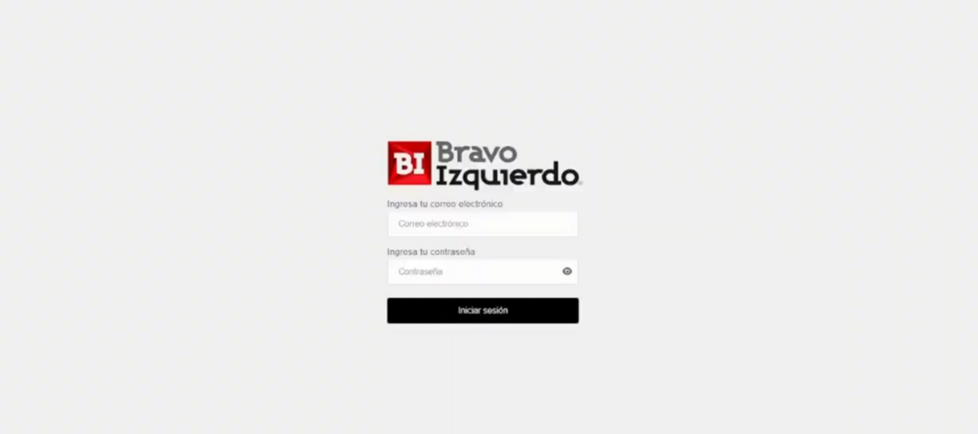
Solución
Tiempo

Slide 9
Objetivo General
Crear una solución digital que permita a Bravo Izquierdo gestionar de forma centralizada y eficiente las firmas y aprobaciones de pagos, garantizando mayor transparencia, rapidez y exactitud en los procesos de construcción.
01
Objetivos Específicos cificos
02
Digitalizar el flujo de trabajo de las actas y la fiscalización de tareas en las obras, eliminando retrasos y errores asociados al proceso manual.
Ofrecer una plataforma fácil de usar que permita a los usuarios realizar sus funciones específicas, como gestionar tareas, revisar estados de aprobación y añadir evidencias, según su rol asignado.
03

Slide 10






Alcance
¿Qué hace el sistema?
¿Qué no hace el sistema?
Gestión de Usuarios, Actas y Mantenedores
Pago de las Actas
Aprobación de Tareas y Actas
Mostrar datos de B&I aparte de los acordados
Descargar Actas
Adjuntar Imagenes

Slide 11













Flujo del Sistema
Gestión de Usuarios
Gestión de mantenedores
Gestión
Administrador
Creación
Asignación
Aprobación de Acta
Descargar Acta
Iniciar sesión
Acta
Usuario
Ver Acta
Ver lista de tareas
Aprobar Tareas
Aprobación de Acta
Descargar Acta
Iniciar sesión

Slide 12














Diseño del Sistema
Backend
Frontend
BD

Slide 13
Arquitectura
App Web
Admin
API
HTTPS
User

Slide 14
Modelo de Datos
OBRA
TAREA
ARCHIVO
GRUPO_TAREA
ACTA
PROVEEDOR
USUARIO
ESPECIALIDAD
PARAMETRO
TIPO_PARAMETRO

Slide 15
Cronograma
Etapa / Semanas | 1 | 2 | 3 | 4 | 5 | 10 | 11 | 12 | 15 | 16 | 17 | 18
Análisis
Documentación
Sprint 1
Sprint 2
Sprint 3
Sprint 4
Avances
Obstáculos

Slide 16

Video Demostración

Slide 17
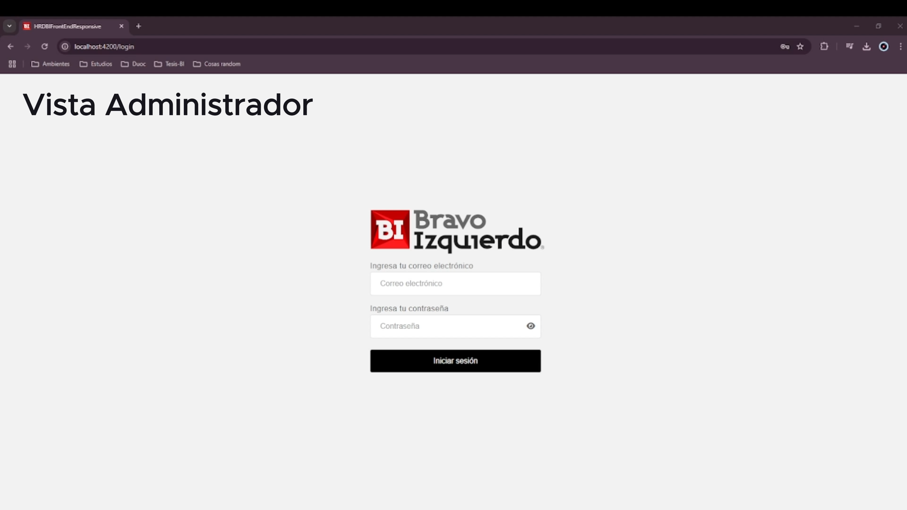

Slide 18
Reflexión Final

